Slide 1
Java8函数式编程简介
徐国宗
Notes:
此文档主要目的：云服务部培训课程之一

Slide 2
进程&线程
一个程序至少有一个进程,一个进程至少有一个线程
进程在执行过程中拥有独立的内存单元，而多个线程共享内存
线程是进程的一个实体,是CPU调度和分派的基本单位
线程比进程更轻量
Notes:
1、共享内存让线程之间的通信比进程之间的通信更高效、更容易
2、更轻量说明：创建、销毁新线程比启动、结束进程开销要小很多

Slide 3
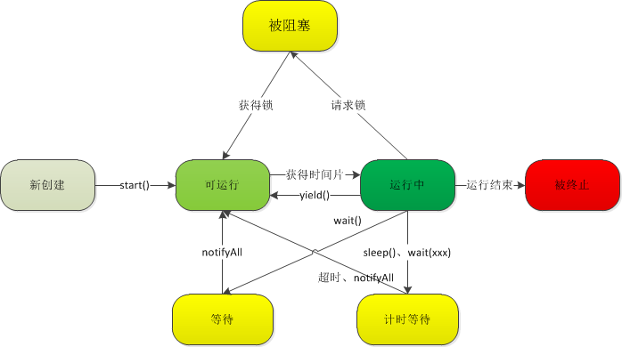
生命周期
Notes:
调用start方法后，线程不会立即执行，需要等待分配CPU时间片
可运行的线程获取时间片由JVM随机调度，也和线程的优先级有关系
请求/获得锁是指synchronized锁
终止线程可以是线程正常运行结束，也可以是异常运行结束，亦或是调用某些“终止”线程的方法。
sleep方法不会释放锁，wait会释放锁

Slide 4
Thread
概述
一个Thread对象就表示一个线程。用户继承Thread类重写run方法定义自己的线程，调用start方法启动线程。
守护（Daemon）线程为其它线程提供服务，当只剩下守护线程时，JVM进程就退出了。
几个API方法
run、start、sleep、getName、setDaemon
问：
如果一个类型既要继承一个抽象类，又要以线程方式运行，能否直接继承Thread？
Notes:
Thread是JDK1.0推出的API
例：demo1/**

Slide 5
Runnable
概述
实现类表示任何要在线程中执行的任务，重写run方法实现自己的要在线程中执行的业务逻辑。
实际上Thread就是Runnable的一种实现。
run方法无返回值也不能抛出Checked Exception
在线程中执行任务
new Thread(Runnable r).start()
Notes:
例：demo2/**

Slide 6
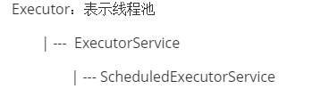
Executor线程池
思考
自定义一个线程池需要有哪些要素？
继承关系
工厂类 Executors
newCachedThreadPool、newFixedThreadPool、newScheduledThreadPool、newSingleThreadExecutor、newWorkStealingPool，以及这些方法的带ThreadFactory的重载方法
Notes:
1、线程池要素：线程队列、取线程、归还线程、线程数量控制
2、继承关系：参考API文档，查看Executor的子接口，详细看ExecutorService接口的方法。看完API后提及:我们几乎不用自己实现ExecutorService，因为有工厂类Executors
3、查看源码得出结论线程池中默认线程不是daemon线程。通过自定义ThreadFactory我们可以做很多事，比如，设置默认的线程为daemon线程

Slide 7
Callable接口与Future
Callable有返回值，能抛出受检查异常
函数式接口，可以使用lambda表达式，但是注意在lambda表达式中要try-catch受检异常。
Future
代表Callable任务的生命周期：创建、提交、执行和完成。提供了相关方法判断任务是否已经完成或取消，以及取消任务或者取得执行结果.
future.get()方法或阻塞直到任务执行完成或超时
Notes:
1、查看Callable源码和doc API
2、查看doc API，熟悉几个常用的方法，要提到待超时时间的get方法
3、介绍shutdown和shutdownNow方法，考试题
例：demo3/**

Slide 8
Semaphere（信号量）
概述
一种同步工具类。管理一组虚拟的许可（permit），在执行操作时先获取许可，并在使用完后释放许可。如果没有可用许可，那么获取许可会被阻塞
作用
控制同时访问某个特定资源的操作数量，限制同时执行的任务数量
常用方法
acquire、release
Notes:
许可数量通过构造函数指定，
实际上没有所谓的“许可”池，只是一个计数器而已
查看doc API
demo4/**

Slide 9
CountDownLatch（闭锁）
概述
让一个或多个线程等待其它线程执行完某些操作后再继续执行后续的任务。
和Semaphere类似，闭锁在内部的同步状态中保存计数值，线程通过countDown方法递减计数值，计数值为0时闭锁到达结束状态。
常用方法
countDown、await
Notes:
1、这个概述不好理解，我们举个例子：闭锁相当于一扇门，在闭锁到达结束状态之前，门一直是关闭的，没有任何线程可以通过；当线程到达结束状态时，门会打开并允许所有线程通过
2、查看doc API了解countDown、await
3、例：demo5/**

Slide 10
CyclicBarrier（栅栏）
概述
使一定数量的参与方反复地栅栏位置汇集。当线程到达栅栏位置时需要调用await方法，该方法会阻塞直到所有的线程都到达栅栏位置。
类似于闭锁，会阻塞一组线程直到某个事件发生。
闭锁用于等待事件，而栅栏
和闭锁的区别
关键区别在于，所有线程必须都到达栅栏位置，才能继续执行。
闭锁是一次性，一旦终止不能重置；栅栏可以被重置以便重复使用。
Notes:
团队组织去爬山，约定了集合地点，成员各自前往集合点，先到的成员要等待，直到所有成员都到了以后，再一起爬山；爬山过程中有快有慢，不用互相等待；爬山完以后再回到集合点，所有成员都到齐后再一起去吃烧烤喝啤酒。
在此就不举例了

Slide 11
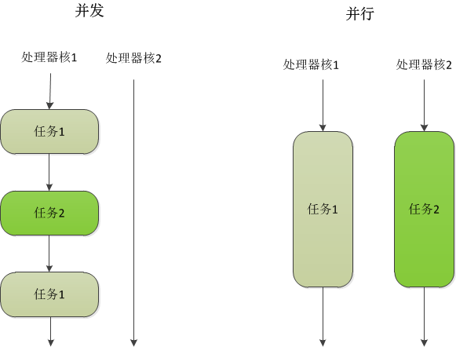
CompletableFuture
理念：并行而非并发。
一种异步任务的处理方式
实现了Future和CompletionStage两个接口。
把一个任务的处理过程分成多个阶段（stage），各个阶段可以是同步也可以是异步，一个阶段完成后触发另一个阶段的执行。
也可用于组合多个异步任务的执行结果。
Notes:
1、并发和并行从宏观上来讲都是同时处理多路请求的概念。但并发和并行又有区别，并行是指两个或者多个事件在同一时刻发生；而并发是指两个或多个事件在同一时间间隔内发生。
并发是在同一个CPU核上执行几个松耦合的任务，充分利用CPU核，避免因等待远程服务返回、或者对数据库的查询等而阻塞线程的执行，浪费宝贵的计算资源；
2、查看doc API：1）强调在异步任务处理时，可以使用自定义Executor。2）事件中心EventDispatch中使用。
3、demo6/**
4、HCM中哪些地方可以适用呢？

Slide 12
synchronized&volatile
synchronized：内置锁，用在方法上（当前对象的锁），或者包围方法中的一段语句（可指定锁）。
进入代码块自动获得锁，退出代码块自动释放锁。
互斥锁，至多只有一个线程能持有这种锁。
volatile：在当前的Java内存模型下，线程可以把变量保存在本地内存（比如机器的寄存器）中，而不是直接在主存中进行读写。这就可能造成一个线程在主存中修改了一个变量的值，而另外一个线程还继续使用它在寄存器中的变量值的拷贝，造成数据的不一致。线程总是从内存中读此类型变量的值，变量值被改变后也会立即写到内存中，以保证在同一时刻不同线程看到的变量值总是相同的。没有加锁操作，因此不会导致线程阻塞，是一种比synchronized更轻量级的同步机制。
volatile不保证原子操作。
死锁：线程A有对象A的锁，并请求获取对象B的锁；线程B有对象B的锁，并请求获取对象A的锁。
Notes:
例：demo7/**

Slide 13
wait&notifyAll
概述
如果要调用对象obj的wait和notifyAll方法,必须首先获得对象obj的锁。
线程A调用obj.wait()方法后，将释放拥有的对象锁，A线程进入等待状态。
线程B调用obj.notifyAll()可以唤醒在obj对象上等待的所有线程，并允许它们有获得对象锁的权力。
典型案例
生产者消费者（不使用阻塞队列实现）
死锁
处处存在，且行且小心
Notes:
概述强调：必须在同步代码块中且在同一个对象上调用wait或notifyAll方法。
死锁：尽量用高级别的API降低风险
例：demo8/**

Slide 14
ReentrantReadWriteLock
概述
允许多个线程同时读取一个共享数据结构，但是至多只能有一个线程执行修改此共享数据结构，且修改时也不允许读。
比如缓存
Notes:
不展开讲解

Slide 15
原子类和并发容器
原子类
java.util.concurrent.atomic包
并发容器
1、同步容器
将所有对容器状态的访问都串行化，以实现线程安全性。代价是严重降低了并发性，如：Collections.synchronizedXxxx
2、并发容器
Java5提供的用于改进同步容器的性能，针对多线程并发访问而设计。同时也提供了一些常用的“复合操作”的支持，如“若没有则添加”、“替换”、“有条件删除”。ConcurrentHashMap、CopyOnWriteArrayList、BlockingQueue
3、用并发容器来代替同步容器，可以极大地提高伸缩性和吞吐量。
Notes:
原子类，例：demo9/**

Slide 16
结束了
THANK YOU

